Slide 1

割合ってな～に①
分数は割合の中身が
よく見えるので
割合の意味が理解しやすいです

Slide 2


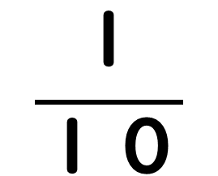
①分数は割合そのものを表している
$$\frac{\text{１}}{\text{１０}}$$
１０個のうちの１個を分数で表すと…

Slide 3
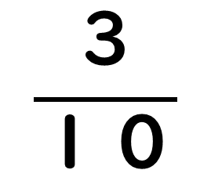
分数は割合そのものを表している
$$\frac{３}{\text{１０}}$$
１０個のうちの３個を分数で表すと…

Slide 4
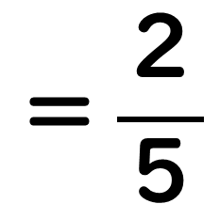
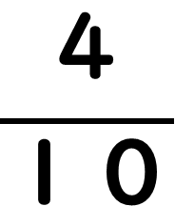
分数は割合そのものを表している
１０個のうちの４個を
分数で表すと…
$$\frac{４}{１０}$$
$$＝\frac{２}{５}$$

Slide 5
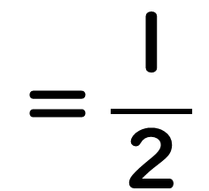
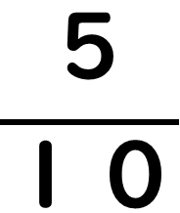
分数は割合そのものを表している
１０個のうちの５個を
分数で表すと…
$$\frac{５}{１０}$$
$$＝\frac{１}{２}$$

Slide 6
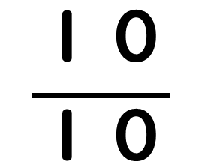
分数は割合そのものを表している
１０個のうちの１０個を分数で表すと…
$$\frac{\text{１０}}{\text{１０}}$$
＝1

Slide 7
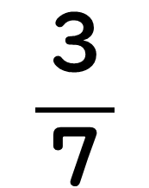
分数は割合そのものを表している
$$\frac{３}{７}$$
７個のうちの３個を分数で表すと…

Slide 8
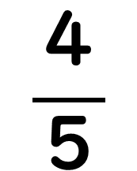
分数は割合そのものを表している
$$\frac{４}{５}$$
５個のうちの４個を分数で表すと…

Slide 9



②分数から自分の分け前を求めよう
$\frac{\text{１}}{\text{１０}}$
10個の は
1個
$$\frac{９}{\text{１０}}$$
10個の は
9個

Slide 10


分数から自分の分け前を求めよう
$$\frac{４}{７}$$
７個のうちの は
4個
$\frac{６}{７}$
７個のうちの は
6個

Slide 11
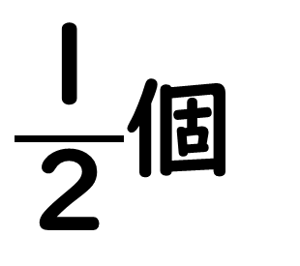
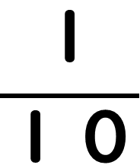

分数から自分の分け前を求めよう
$$\frac{２}{５}$$
５個のうちの は
２個
$$\frac{１}{１０}$$
$\frac{１}{２}$個
５個のうちの は

Slide 12


分数から自分の分け前を求めよう
$$\frac{３}{２\text{０}}$$
20個の は
3個
$$\frac{３}{１\text{０}}$$
20個の は
6個

Slide 13


分数から自分の分け前を求めよう
$\frac{７}{\text{１０}}$
20個の は
14個
$$\frac{１}{２}$$
20個の は
10個

Slide 14
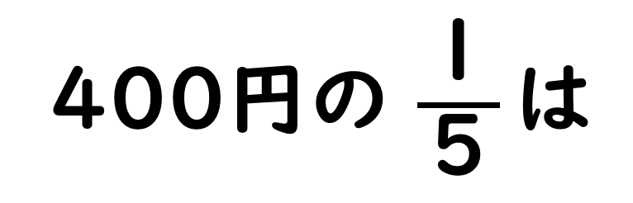
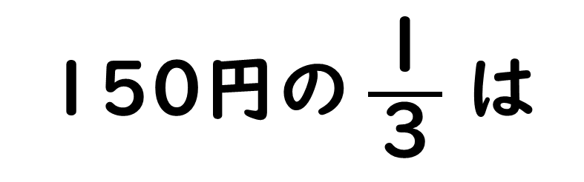
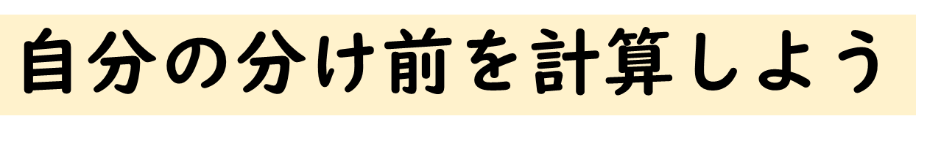
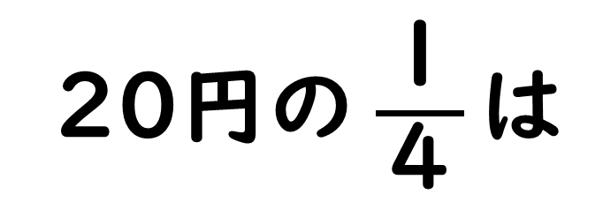
$自分$の分け前を計算しよう
20円の$\frac{１}{４}は$
5円（20÷4＝5）
150円の$\frac{１}{３}$ は
50円（150÷3＝50）
400円の $\frac{１}{５}は$
80円（400÷5＝80）

Slide 15
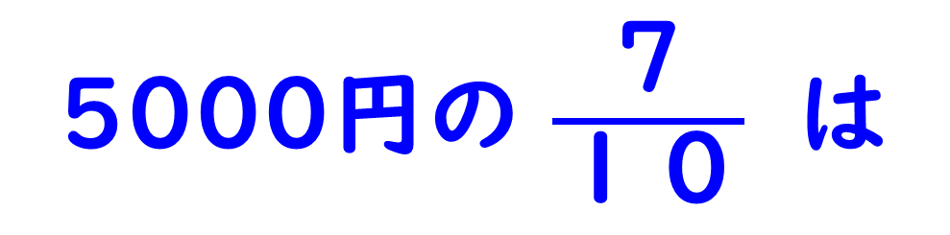
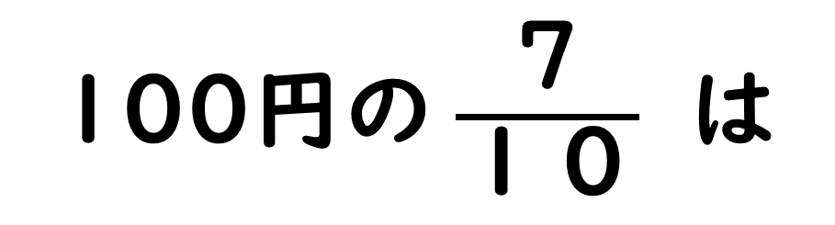
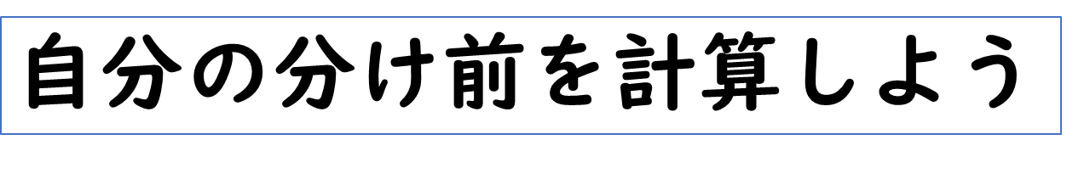
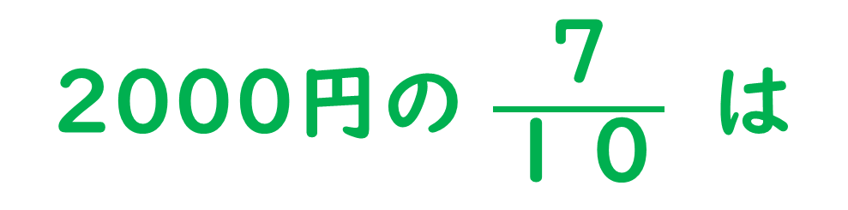
$自分$の分け前を計算しよう
100円の$\frac{７}{\text{１０}}$ は
70円
2000円の $\frac{７}{\text{１０}}$ は
1400円
（2×7＝14）
5000円の $\frac{７}{\text{１０}}$ は
3500円
（5×7＝35）
大きさの感覚が大事です

Slide 16
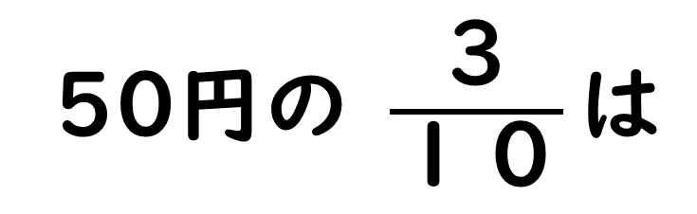
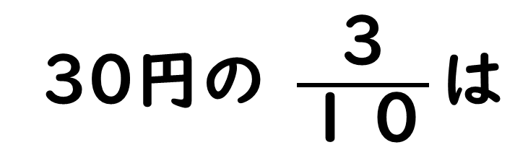
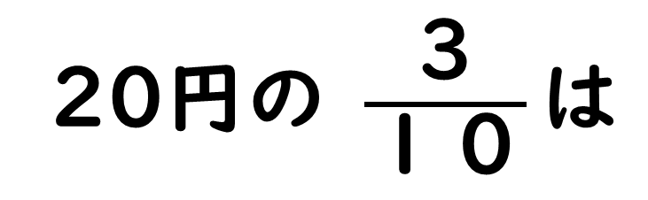
$自分$の分け前を計算しよう
20円の$\frac{３}{\text{１０}}は$
6円（2×3＝6）
30円の$\frac{３}{\text{１０}}は$
9円（3×3＝9）
50円の$\frac{３}{\text{１０}}は$
15円（5×3＝15）
約分したと思えば同じ式になる

Slide 17
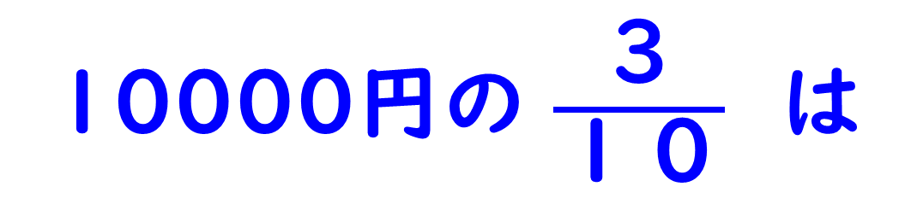
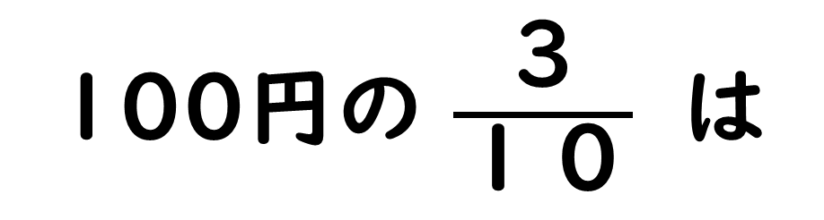

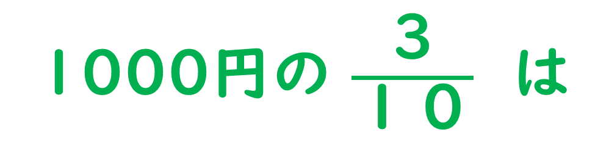
$自分$の分け前を計算しよう
100円の $\frac{３}{\text{１０}}$ は
30円
1000円の $\frac{３}{\text{１０}}$ は
300円
10000円の $\frac{３}{\text{１０}}$ は
3000円
大きさの感覚が大事です

Slide 18
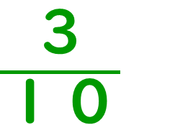
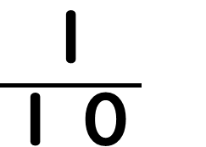

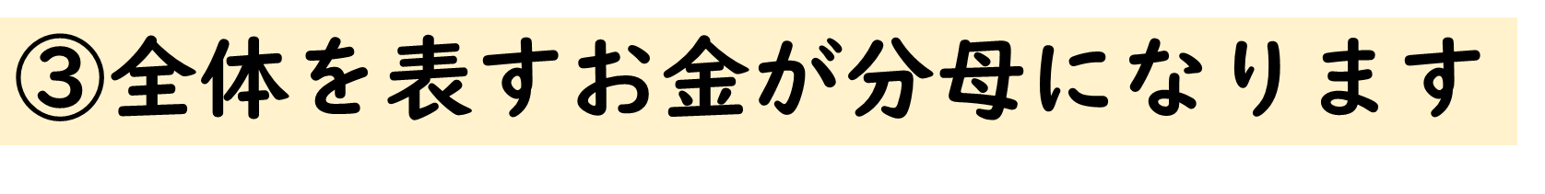

$③全体を$表すお金が分母になります
$\frac{１}{\text{１０}}$
10円は100円の
30円は100円の
50円は100円の
50円は300円の
$\frac{３}{\text{１０}}$
$\frac{１}{２}$
$\frac{１}{６}$

Slide 19



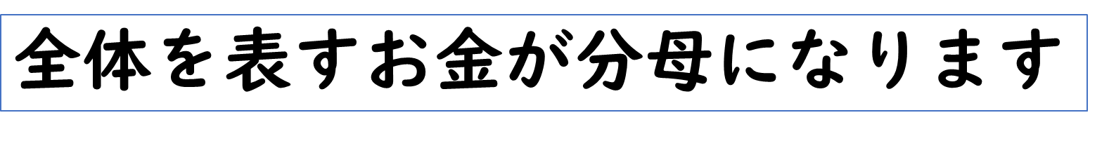

$全体を$表すお金が分母になります
$\frac{２}{５}$
200円は500円の
300円は500円の
200円は900円の
200円は300円の
$\frac{３}{５}$
$\frac{２}{９}$
$\frac{２}{３}$

Slide 20


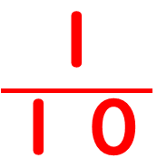

$全体を$表すお金が分母になります
$\frac{４}{７}$
40円は 70円の
40円は200円の
40円は320円の
40円は400円の
$\frac{１}{５}$
$\frac{１}{８}$
$\frac{１}{１０}$

Slide 21
④一部分から全体を考える方法Ⅰ
？円の2分の1は 2500円です
全体となる？円は１なので2分の2
何倍したら？円になるかを考えます

Slide 22
一部分から全体を考える方法Ⅰ
？円の2分の1は 2500円です
2分の1
半分が2500円
なので2倍する
2500円
2分の2

Slide 23
一部分から全体を考える方法Ⅰ
？円の2分の1は 2500円です
2分の1
半分が2500円
なので2倍する
2500円
全体は2500×2
5000円

Slide 24
第２問
？円の3分の1は 200円です
3分の1
全体は3倍すれば良い
200円
3分の3

Slide 25
第２問
？円の3分の1は 200円です
3分の1
全体は3倍すれば良い
200円
全体は200×3
600円

Slide 26
第３問
？円の5分の1は 400円です
５分の1
今度は５倍ですね
400円
5分の5

Slide 27
第３問
？円の5分の1は 400円です
５分の1
今度は５倍ですね
400円
全体は400×5
2000円

Slide 28
第４問
？円の4分の1は 60円です
4分の1
4倍すれば良いですね
60円
4分の4

Slide 29
第４問
？円の4分の1は 60円です
4分の1
4倍すれば良いですね
60円
全体は60×4
240円

Slide 30
④一部分から全体を考える方法Ⅱ
？円の10分の7は700円です
？円を求めるには 10分の1が
いくらになるかを考えます

Slide 31
一部分から全体を考える方法Ⅱ
？円の10分の7は700円です
10分の7
10分の1は
700÷7＝100
700円
10分の10

Slide 32
一部分から全体を考える方法Ⅱ
？円の10分の7は700円です
10分の7
10分の1は
700÷7＝100
700円
全体は100×10
1000円

Slide 33
第２問
？円の10分の3は60円です
10分の3
10分の1は60÷3＝20
60円
10分の10

Slide 34
第２問
？円の10分の3は60円です
10分の3
10分の1は60÷3＝20
60円
全体は20×10
200円

Slide 35
第３問
？円の3分の2が200円の時は
3分の2
2で割って1つ分
3倍して全体
200円
3分の3

Slide 36
第３問
？円の3分の2が200円の時は
3分の2
2で割って1つ分
3倍して全体
200円
200÷２×3
300円

Slide 37
第４問
？円の4分の3が60円である時
3で割って１つ分
4倍して全体
4分の3
60円
4分の4

Slide 38
第４問
？円の4分の3が60円である時
3で割って１つ分
4倍して全体
4分の3
60円
60÷３×4
80円

Slide 39
第５問
？円の5分の2が400円である時
２で割ってから
５をかければOK
5分の2
400円
5分の5

Slide 40
第５問
？円の5分の2が400円である時
２で割ってから
５をかければOK
5分の2
400円
400÷2×5
1000円

Slide 41

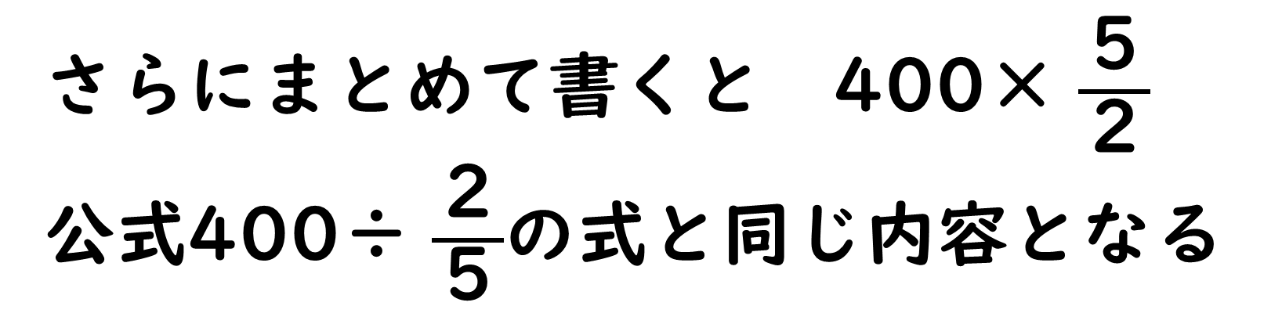
方法Ⅱから公式を作ってみよう
５問目をまとめて書いた式は400÷2×5である
さらにまとめて書くと 400× $\frac{５}{２}$
公式400÷ $\frac{２}{５}$の式と同じ内容となる

Slide 42
割合ってな～に①
分数の分母が全体を
分子が一部を表しています

